Slide 1

감정 분석을 통한 메신저 이모티콘 추천
이성민, 이은서
인하대학교 정보통신공학과

Slide 2
개요
기존 메신저 이모티콘 서비스의 문제점
문제점을 해결하기 위한 방법
기대 효과

Slide 3
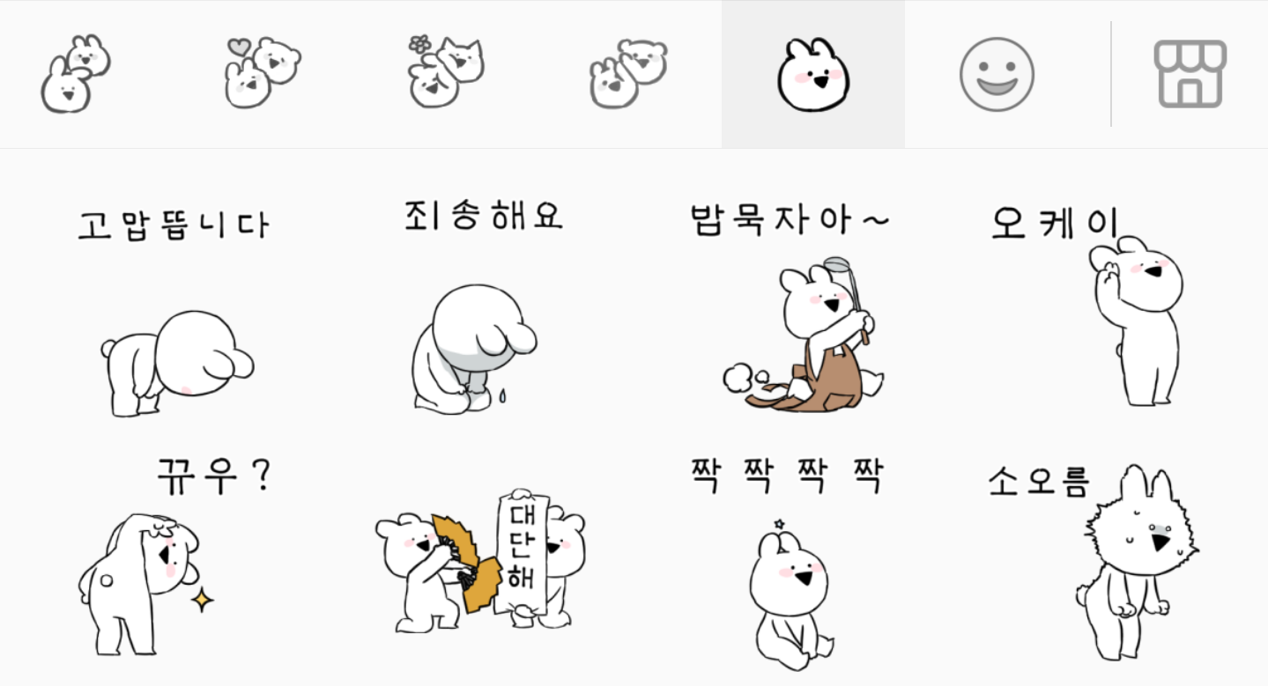
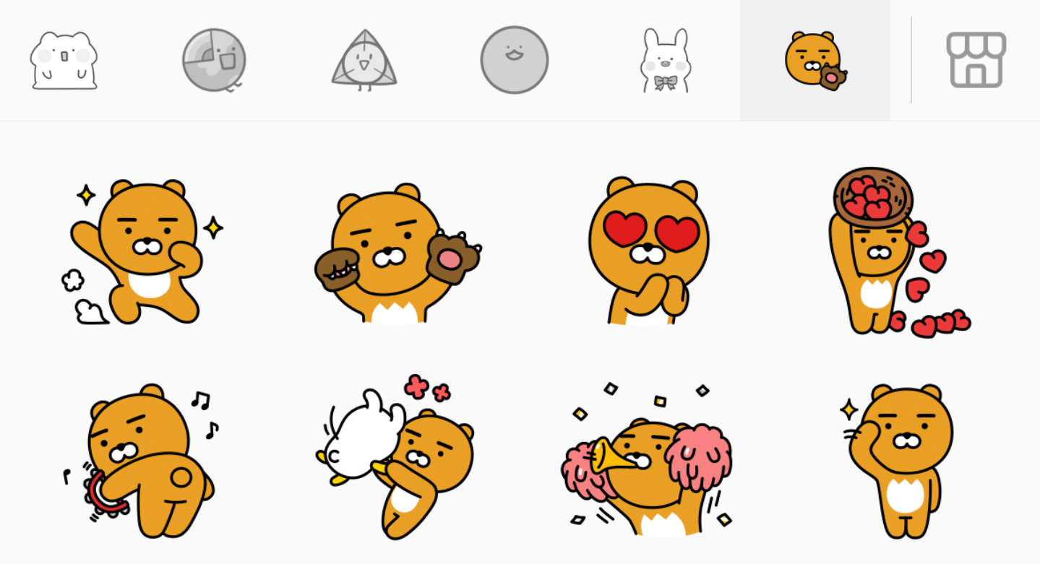
연구 목적
상황에 맞는 이모티콘을 더 빨리 찾기 위해 메신저의 텍스트를 분석

Slide 4
주제 선정 배경
기존 메신저 서비스에서는 이모티콘을 많이 다운로드 받을수록 평소에 자주 사용하는 이모티콘을 찾기 힘듦
‘카카오톡’에서는 최근 사용한 이모티콘을 띄워 주고 있으나 상황에 맞는 이모티콘을 바로 찾아 사용할 수 있게 해주지는 못함

Slide 5
설계 수행 방법
AI Hub에서 텍스트 데이터 수집 & 데이터 검증
KoNLPy로 텍스트를 형태소 단위로 분석 & 불용어 처리
형태소 토큰화
LSTM 모델 설계 (top_k_categorical_accuracy 적용)
감정별 이모티콘과 연결

Slide 6
설계 수행 방법
감정 | 문장 수
공포 | 5,468
놀람 | 5,898
분노 | 5,665
슬픔 | 5,267
중립 | 4,830
행복 | 6,037
혐오 | 5,429
합계 | 38,594

Slide 7
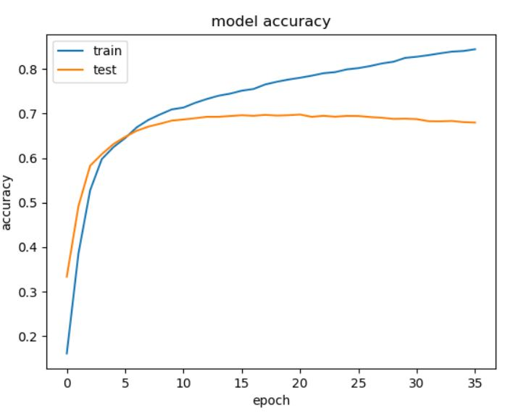
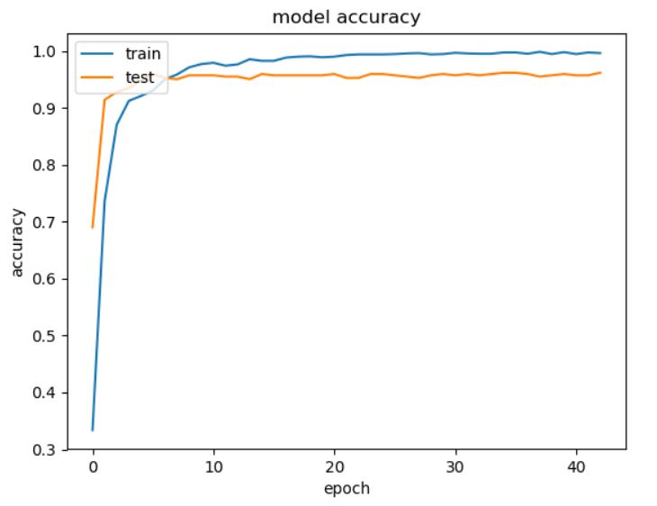
설계 수행 방법
- top_k_categorical_accuracy 적용 효과

Slide 8
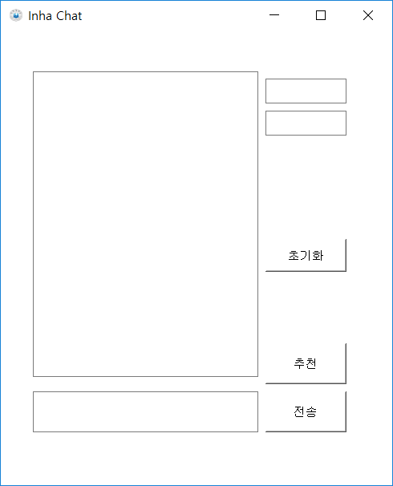
GUI 디자인

Slide 9
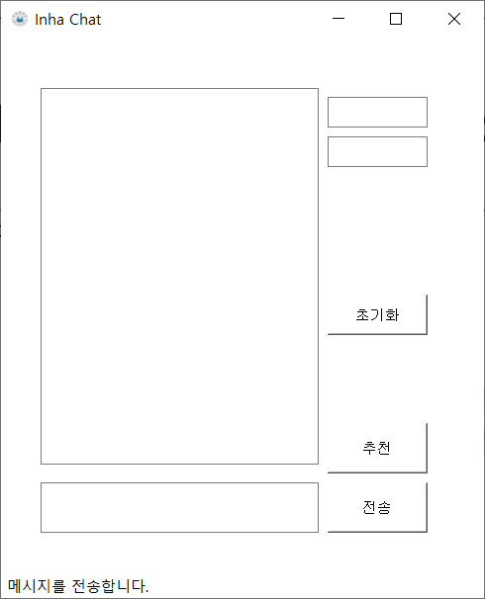
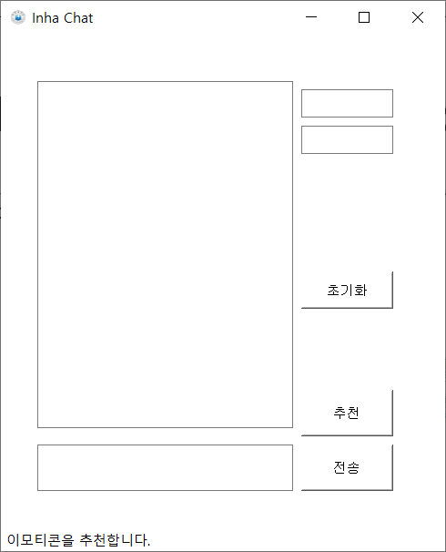

GUI 디자인

Slide 10
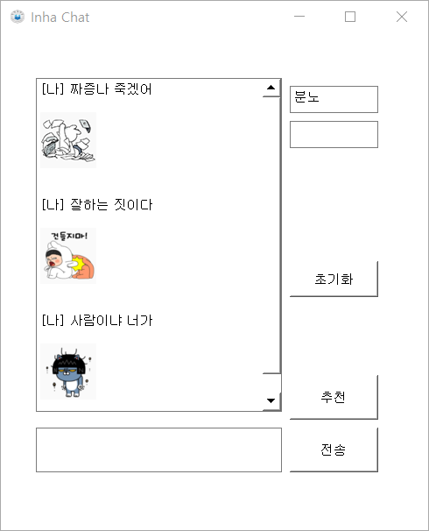
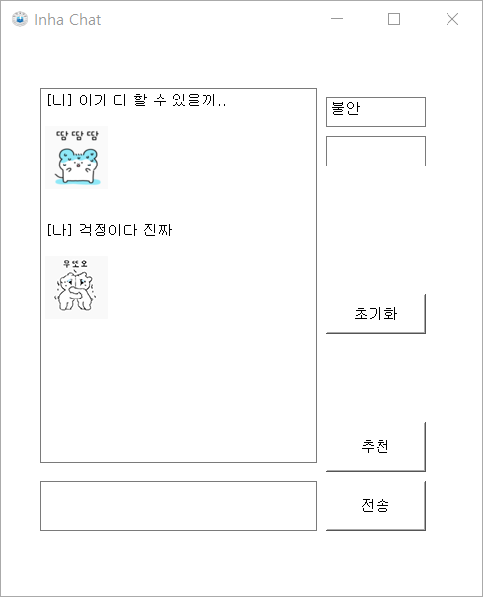
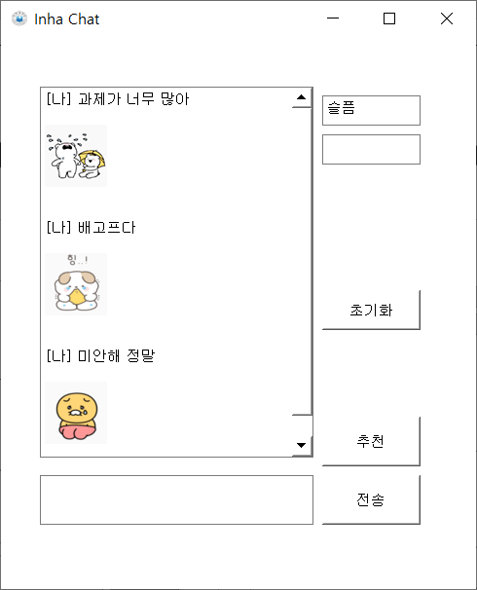
실행 결과

Slide 11
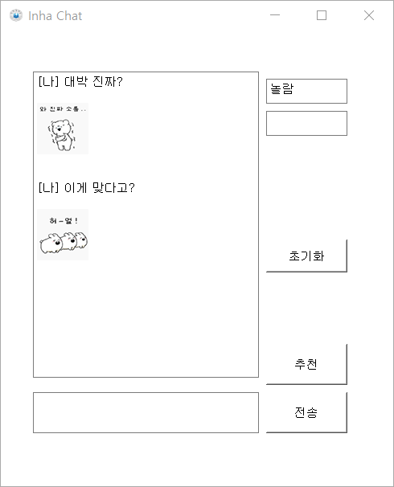
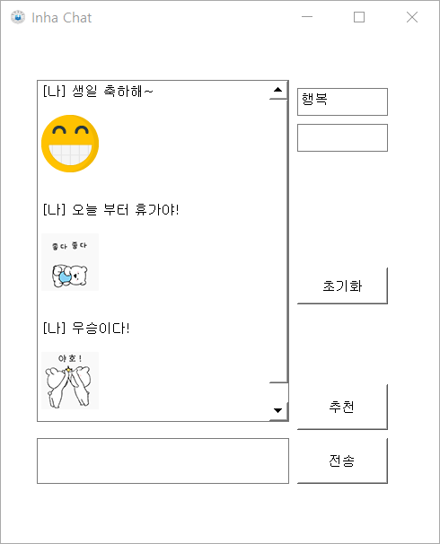
실행 결과

Slide 12
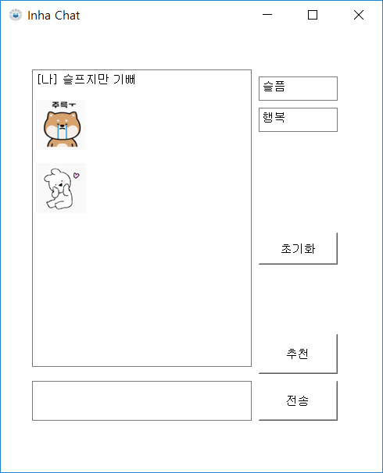
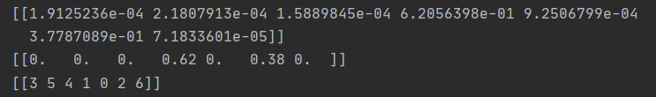
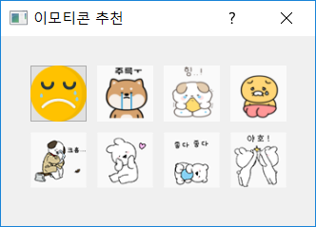
실행 결과

Slide 13
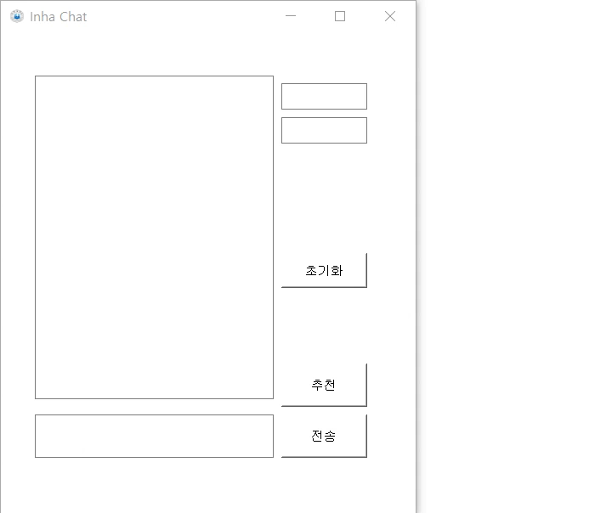

Slide 14
결론
남녀노소 누구나 간편하게 상황에 맞는 이모티콘 사용
이모티콘을 찾고 사용하는 데에 걸리는 시간 단축
YouTube 등 동영상 플랫폼에 달린 댓글과 실시간 스트리밍 방송의 채팅창에 아이디어를 접목

Slide 15
참고 문헌
[1] 이득영, 장선우, 전한종, " 딥러닝 LSTMs 기반 자연어 감정분석 모델을 활용한 거주자의 감성분류 ", 대한건축학회 학술발표대회 논문집, 2019.
[2] PyQt5 Tutorial - 파이썬으로 만드는 나만의 GUI 프로그램 https://wikidocs.net/book/2165
[3] 이성민, "감정 모델 기반 챗봇 구현 연구", 숭실대학교 소프트웨어특성화대학원, pp. 11-15, 2018.6.
[4] AI Hub https://aihub.or.kr/keti_data_board/language_intelligence
[5] 박은정, 조성준, "KoNLPy: 쉽고 간결한 한국어 정보처리 파이썬 패키지", 제 26회 한글 및 한국어 정보처리 학술대회 논문집, 2014.
[6] 딥 러닝을 이용한 자연어 처리 입문 https://wikidocs.net/21667
[7] Dive into Deep Learning https://d2l.ai/
[8] TensorFlow https://www.tensorflow.org/api_docs/python/tf/keras/metrics/top_k_categorical_accuracy

